Slide 1

مهارة إعداد الفصل الثاني من البحث العلمي
(الإطار النظري والدراسات السابقة)

Slide 2
في نهاية هذا الدرس، من المتوقع أن يكون المتعلم قادراً على أن:
١- يوضح المفهوم الخاص بالإطار النظري للبحث العلمي.
٢- يستنتج الفائدة المرجوة من إعداد الإطار النظري للبحث.
٣- يُعد إطاراً نظرياً لبحثه الخاص وفق الشروط المحددة.
٤- يستنتج المفهوم المتعلق بالدراسات السابقة للبحث.
٥- يستعرض الدراسات السابقة في بحثه وفق المنهجية العلمية.
٦- يقدر الأمانة العلمية في توثيق ونقل المعلومات.
أهداف الدرس

Slide 3
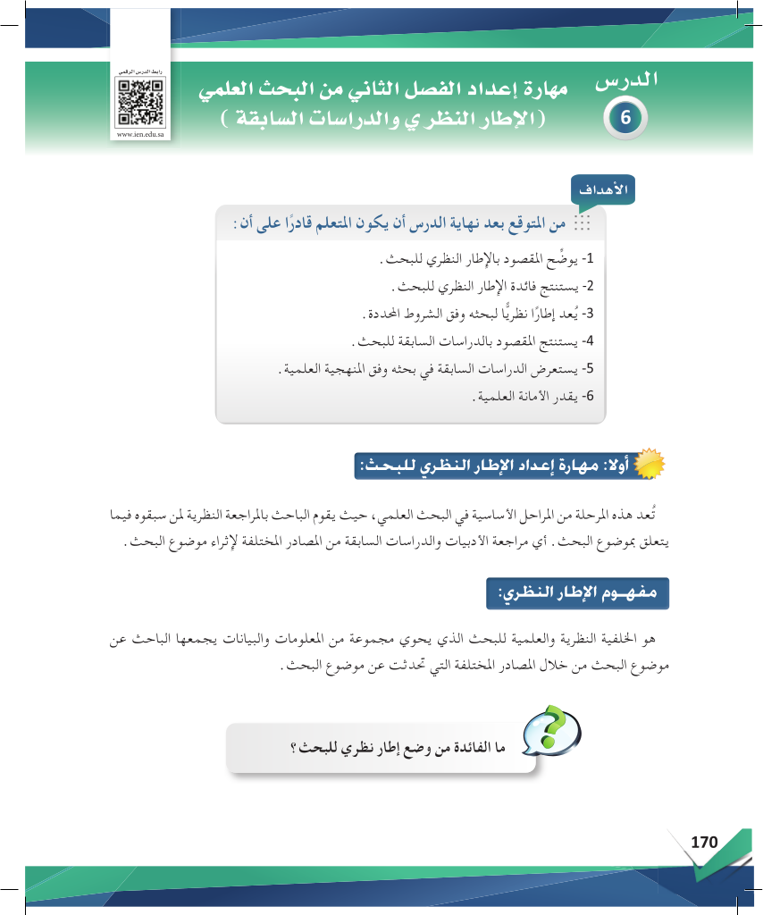

أولاً: مهارة إعداد الإطار النظري للبحث
مفهوم الإطار النظري هو الخلفية النظرية والعلمية للبحث الذي يحتوي على معلومات وبيانات يجمعها الباحث عن موضوع بحثه من مصادر متنوعة تتحدث عن ذلك الموضوع.

Slide 4
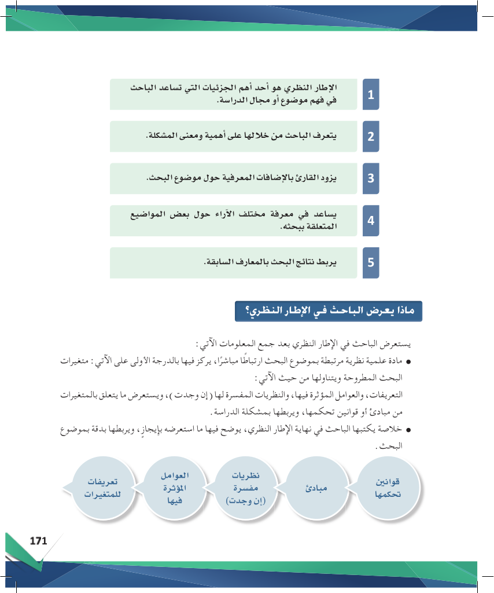

فوائد الإطار النظري
١- يساعد الباحث في فهم الموضوع بعمق.
٢- يتعرف الباحث من خلاله على أهمية المشكلة.
٣- يزود القارئ بالإضافة المعرفية حول موضوع البحث.
٤- يساعد في معرفة الآراء حول بعض المواضيع.
٥- يربط نتائج البحث بالمعارف السابقة المتوفرة.

Slide 5
ماذا يعرض الباحث في الإطار النظري؟
يتناول الباحث من حيث الآتي:
- التعريفات الخاصة بالمتغيرات.
- العوامل المؤثرة في هذه المتغيرات.
- النظريات المفسرة لها إن وجدت.
- المبادئ أو القوانين التي تحكمها.

Slide 6
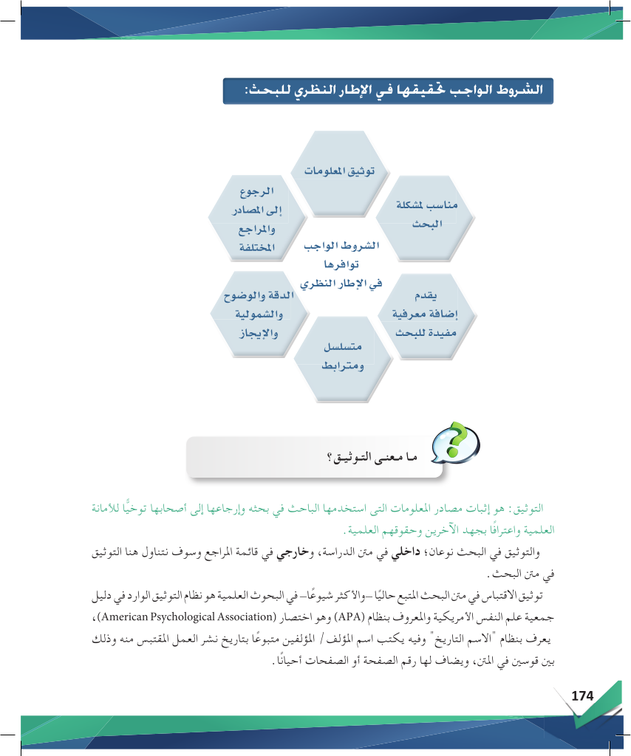

شروط الإطار النظري الجيد
١- مناسبة المحتوى لمشكلة البحث.
٢- تقديم إضافة معرفية حقيقية.
٣- تسلسل الأفكار وترابطها.
٤- الدقة والوضوح والإيجاز.
٥- الرجوع للمصادر والمراجع الأصلية.
٦- توثيق جميع المعلومات بشكل علمي.

Slide 7

ما معنى التوثيق؟
التوثيق هو إثبات مصادر المعلومات التي استخدمها الباحث في بحثه، وإرجاعها إلى أصحابها توخياً للأمانة العلمية واعترافاً بجهود الآخرين وحقوقهم العلمية. وهو ضرورة أساسية في البحث العلمي للحفاظ على المصداقية وتجنب الانتحال العلمي.

Slide 8
التوثيق في البحث العلمي
هناك نوعان من التوثيق في متن البحث:
- توثيق داخلي: يكون في متن البحث نفسه عند اقتباس معلومة.
- توثيق خارجي: يكون في قائمة المراجع في نهاية البحث.
من أشهر نظم التوثيق المتبعة حاليًا هو نظام جمعية علم النفس الأمريكية المعروف باختصار (APA)، والذي يعتمد على ذكر "اسم العائلة" للمؤلف متبوعًا بتاريخ النشر بين قوسين، مع إضافة رقم الصفحة في حال الاقتباس المباشر.

Slide 9
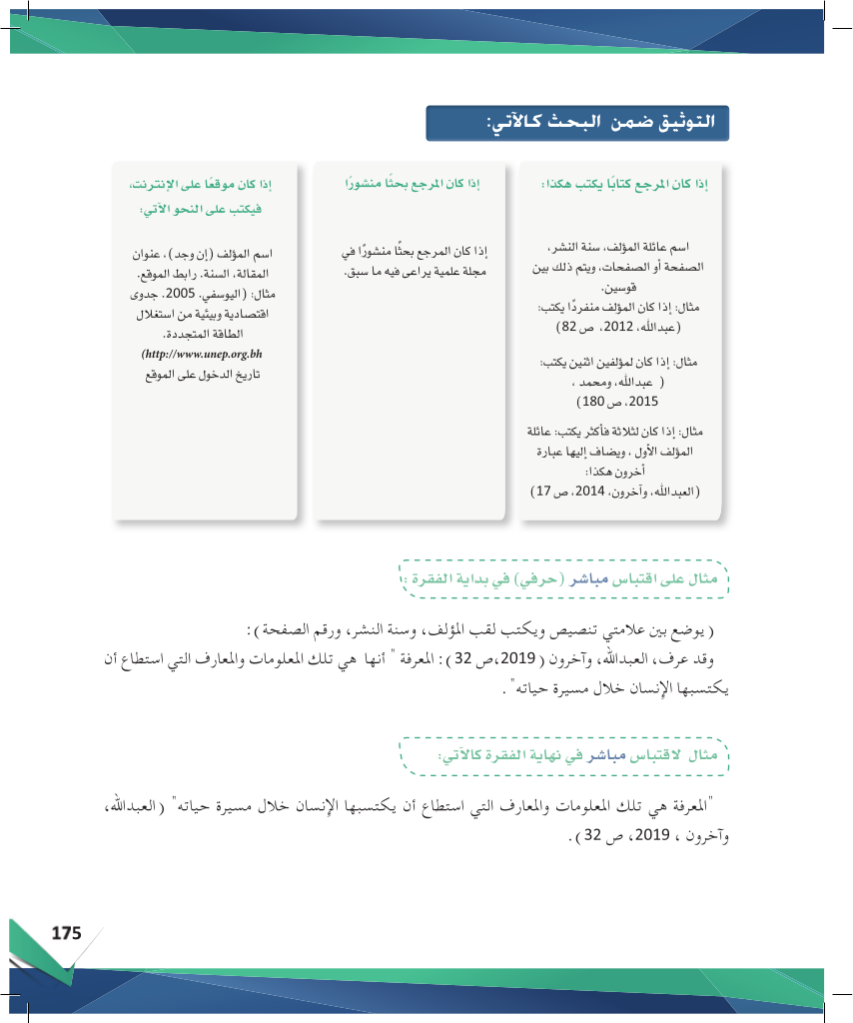
كيفية التوثيق ضمن البحث
- كتاب لمؤلف واحد: (عبدالله، 2012، ص 82).
- كتاب لمؤلفين اثنين: (عبدالله ومحمد، 2015، ص 180).
- ثلاثة مؤلفين فأكثر: (العبدالله، وآخرون، 2014، ص 17).
- مرجع من الإنترنت: يكتب اسم المؤلف، عنوان المقالة، ثم رابط الموقع وتاريخ الدخول عليه.

Slide 10
مثال آخر
للاقتباس المباشر
مثال على
الاقتباس المباشر
يمكن أن يأتي التوثيق في نهاية الفقرة المقتبسة.
مثال في نهاية الفقرة:
"المعرفة هي تلك المعلومات والمعارف التي استطاع أن يكتسبها الإنسان خلال مسيرة حياته" (العبدالله، وآخرون، 2019، ص 32).
هنا يوضع الاقتباس أولاً ثم التوثيق كاملاً في النهاية.
الاقتباس المباشر هو نقل النص حرفيًا كما هو من المصدر، ويوضع بين علامتي تنصيص "".
مثال في بداية الفقرة:
يوضح بن علام (2019) أن المعرفة هي تلك المعلومات التي يستطيع أن يكتسبها الإنسان خلال مسيرة حياته (ص 32).
هنا يذكر اسم المؤلف ثم الاقتباس ثم رقم الصفحة.

Slide 11

الاقتباس غير المباشر
الاقتباس غير المباشر يعني إعادة صياغة فكرة المؤلف بأسلوب الباحث الخاص، دون تغيير المعنى الأصلي.
هنا لا توضع علامتا تنصيص، ويكتفى بلقب المؤلف وسنة النشر.
مثال في بداية الفقرة:
أشار الخالد (2012) بأن مشكلة البحث تعتبر من أهم خطوات البحث التي تحتاج إلى تقصي الموضوعات ذات الحداثة.
مثال في نهاية الفقرة:
تعتبر مشكلة البحث من أهم خطوات البحث التي تحتاج لتقصي (الخالد، 2012).

Slide 12
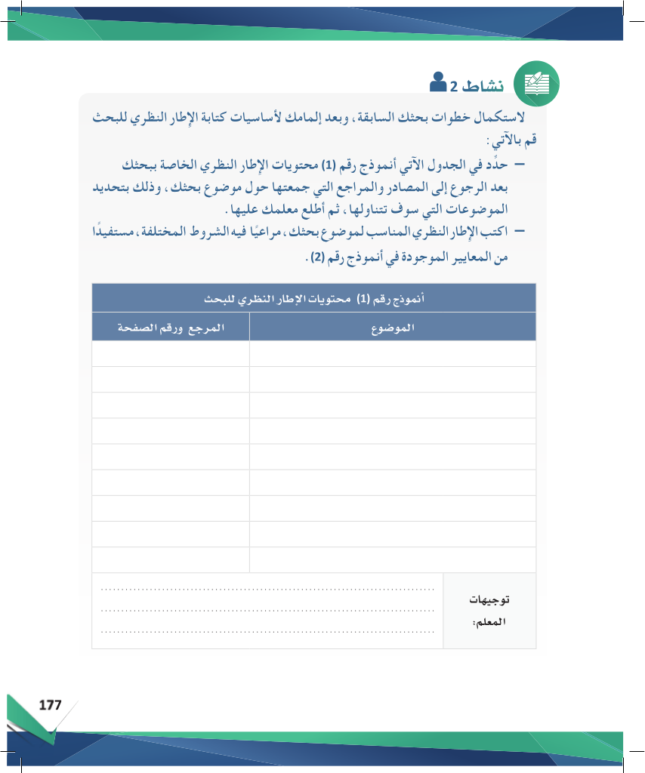
نشاط (٢):
حان وقت التطبيق الفعلي.
باستخدام النموذج رقم (١) الموضح، قم بتحديد محتويات الإطار النظري الخاص ببحثك الذي تعمل عليه.
ابدأ بتحديد الموضوعات الرئيسية التي ستتناولها، ثم ارجع إلى المصادر والمراجع التي جمعتها.
اكتب إطارك النظري بشكل مناسب، وراعِ الشروط والمعايير التي تعلمتها.

Slide 13
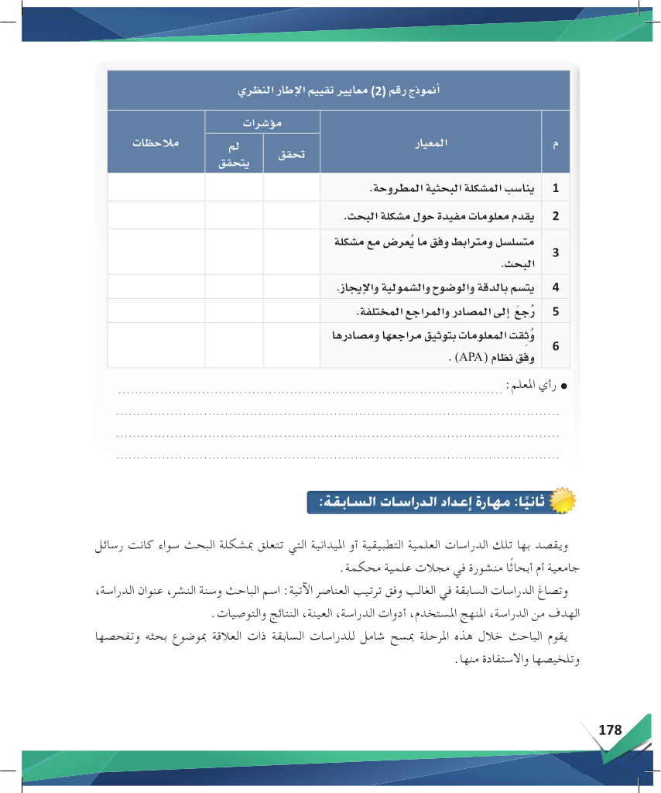
تقييم الإطار النظري
بعد الانتهاء من كتابة الإطار النظري، من المهم تقييمه للتأكد من جودته وتحقيقه للشروط المطلوبة.
استخدم النموذج رقم (٢) كأداة لتقييم عملك.
هل يناسب المشكلة المطروحة؟
هل يقدم معلومات مفيدة؟
هل هو متسلسل ومترابط؟
هل يتسم بالدقة والوضوح؟
هل تم الرجوع للمصادر وتوثيقها بشكل صحيح؟
قم بمراجعة عملك بناءً على هذه المعايير.

Slide 14
ثانياً: مهارة إعداد الدراسات السابقة
ننتقل الآن إلى الجزء الثاني من الفصل الثاني، وهو الدراسات السابقة.
تلك هي الدراسات العلمية التطبيقية أو الميدانية التي تتعلق بمشكلة البحث سواء كانت رسائل جامعية أم أبحاثًا منشورة في مجلات علمية محكمة. يقوم الباحث بمسح شامل لهذه الدراسات وتلخيصها والاستفادة منها.

Slide 15
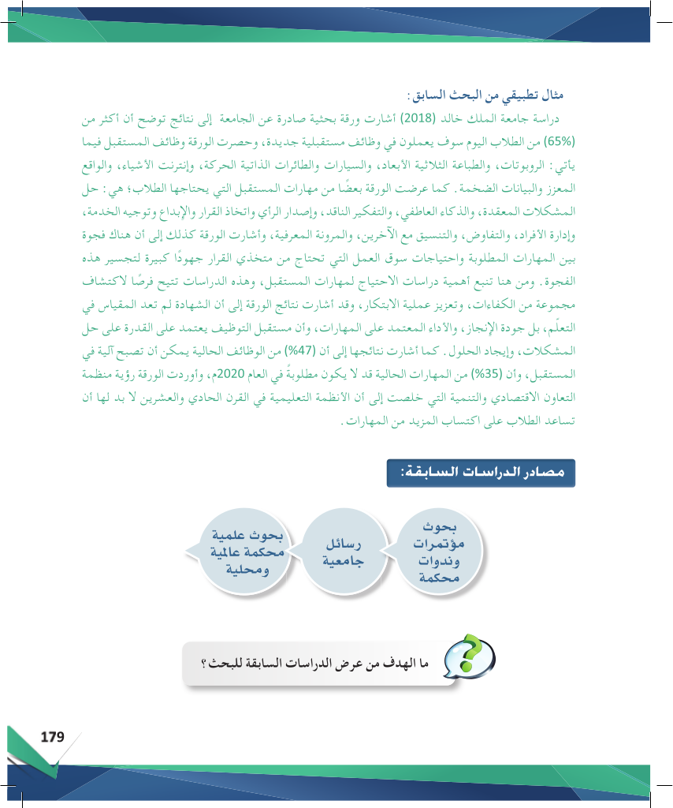
مصادر الدراسات السابقة
أهم مصادر الدراسات السابقة هي:
١- بحوث المؤتمرات والندوات المحكمة.
٢- الرسائل الجامعية (ماجستير ودكتوراه).
٣- البحوث العلمية المنشورة في المجلات المحكّمة.

Slide 16
ما الهدف من عرض الدراسات السابقة؟
عرض الدراسات السابقة ليس مجرد سرد تاريخي، بل له أهداف علمية عميقة تخدم البحث الحالي. فهو يوضح ما تم إنجازه في الميدان، ويكشف عن الفجوات البحثية التي يمكن للباحث الحالي أن يسدها، ويوفر أساسًا لمقارنة النتائج لاحقًا.

Slide 17
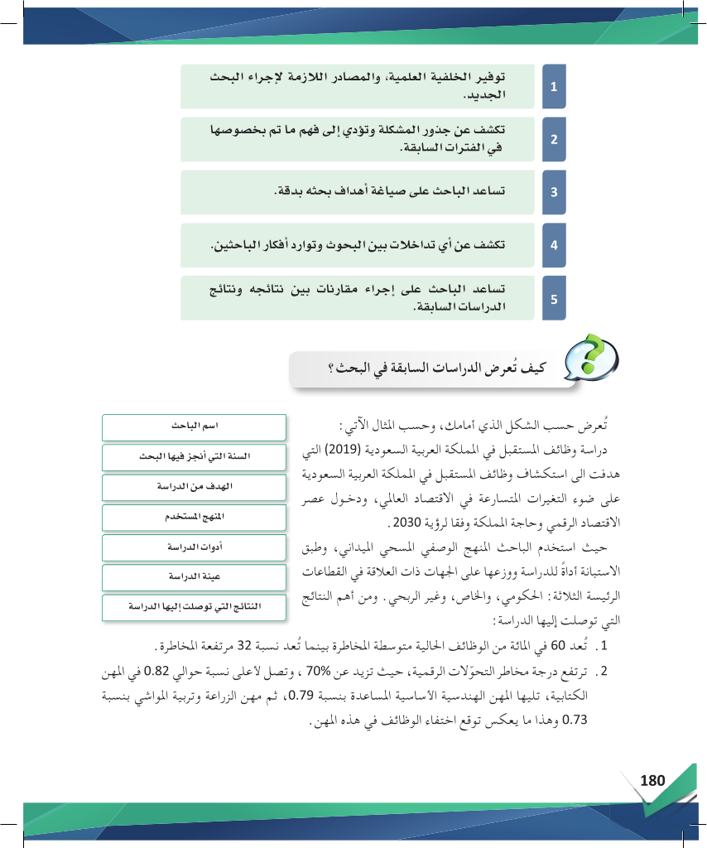
أهداف عرض الدراسات السابقة
١- توفير الخلفية العلمية والمصادر اللازمة لإجراء البحث.
٢- الكشف عن جذور المشكلة وتؤدي إلى فهم ما تم بخصوصها.
٣- تساعد الباحث على صياغة أهداف بحثه بدقة.
٤- تكشف عن أي تداخلات بين البحوث وتوارد أفكار الباحثين.
٥- تساعد الباحث على إجراء مقارنات بين نتائجه ونتائجها.

Slide 18
كيف تعرض الدراسات السابقة في البحث؟
لعرض كل دراسة سابقة، يجب على الباحث أن يلخصها بشكل وافٍ ومختصر، مع التركيز على العناصر الأساسية التالية:
- اسم الباحث وسنة النشر.
- عنوان الدراسة.
- الهدف من الدراسة.
- المنهج المستخدم.
- أدوات الدراسة.
- عينة الدراسة.
- أهم النتائج التي توصلت إليها الدراسة.
هذا التلخيص المنظم يسهل على القارئ فهم الدراسة وأهميتها.

Slide 19
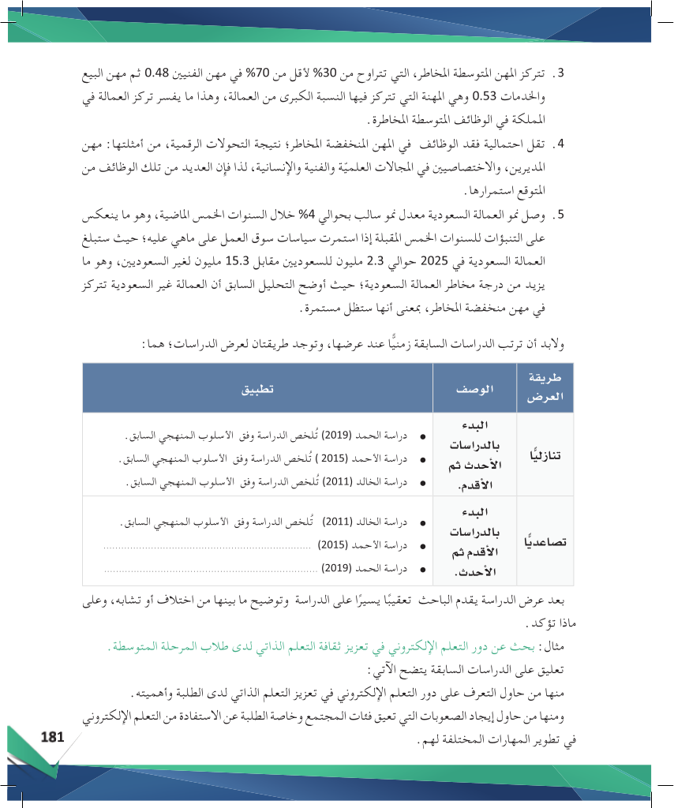
طرق عرض وترتيب الدراسات السابقة
١- الترتيب الزمني: يتم ترتيب الدراسات حسب تاريخ نشرها. ويمكن أن يكون:
- تنازلياً: من الأحدث إلى الأقدم (وهو الأكثر شيوعاً).
- تصاعدياً: من الأقدم إلى الأحدث.
٢- طريقة الموضوعات: يتم تجميع الدراسات التي تتناول موضوعًا فرعيًا معينًا معًا، بغض النظر عن تاريخ النشر.

Slide 20
التعقيب على الدراسات السابقة
بعد عرض جميع الدراسات السابقة، يجب على الباحث أن يقوم بالتعقيب عليها. هذا يعني كتابة ملخص شامل يوضح أوجه الاتفاق والاختلاف بينها، ويبرز ما يميز بحثه الحالي عن تلك الدراسات، وكيف سيضيف إلى المعرفة في هذا المجال. هذا الجزء مهم جدًا لإظهار أصالة البحث.

Slide 21
ملخص الدرس
كما تعلمنا عن الدراسات السابقة ومصادرها.
وكيفية عرضها وترتيبها والتعقيب عليها.
لتكون أساسًا متينًا ينطلق منه بحثنا العلمي.
تعلمنا اليوم كيفية إعداد الفصل الثاني من البحث.
تحدثنا عن الإطار النظري وأهميته وشروطه.
واستعرضنا مفهوم التوثيق وأهمية الأمانة العلمية.

Slide 22

أي من التالي يعد الهدف الأساسي من بناء الإطار النظري في البحث؟
1
توفير خلفية علمية ونظرية لشرح متغيرات البحث.
عرض آراء الباحث الشخصية فقط.
ب
أ
كتابة مقدمة طويلة للبحث.
تلخيص نتائج الدراسات السابقة فقط.
ج
د

Slide 23
أي من التالي يعد الهدف الأساسي من بناء الإطار النظري في البحث؟
1
توفير خلفية علمية ونظرية لشرح متغيرات البحث.
عرض آراء الباحث الشخصية فقط.
ب
أ
كتابة مقدمة طويلة للبحث.
تلخيص نتائج الدراسات السابقة فقط.
ج
د

Slide 24
ما هو نظام التوثيق الذي يُشار إليه باختصار (APA)؟
2
نظام شيكاغو للتوثيق.
نظام جمعية اللغات الحديثة.
ب
أ
نظام هارفارد للمراجع.
نظام جمعية علم النفس الأمريكية.
ج
د

Slide 25
ما هو نظام التوثيق الذي يُشار إليه باختصار (APA)؟
2
نظام شيكاغو للتوثيق.
نظام جمعية اللغات الحديثة.
ب
أ
نظام هارفارد للمراجع.
نظام جمعية علم النفس الأمريكية.
ج
د

Slide 26
عند عرض الدراسات السابقة بترتيب زمني يبدأ من الأحدث وينتهي بالأقدم، تسمى هذه الطريقة:
3
الطريقة الموضوعية.
الطريقة التصاعدية.
ب
أ
الطريقة التحليلية.
الطريقة التنازلية.
ج
د

Slide 27
عند عرض الدراسات السابقة بترتيب زمني يبدأ من الأحدث وينتهي بالأقدم، تسمى هذه الطريقة:
3
الطريقة الموضوعية.
الطريقة التصاعدية.
ب
أ
الطريقة التحليلية.
الطريقة التنازلية.
ج
د

Slide 28
أي من المصادر التالية يعتبر الأكثر موثوقية للحصول على دراسات سابقة محكّمة؟
4
المجلات العلمية المحكّمة وقواعد البيانات الأكاديمية.
المنتديات والموسوعات الحرة على الإنترنت.
ب
أ
المدونات الشخصية للخبراء.
مقالات الصحف اليومية.
ج
د

Slide 29
أي من المصادر التالية يعتبر الأكثر موثوقية للحصول على دراسات سابقة محكّمة؟
4
المجلات العلمية المحكّمة وقواعد البيانات الأكاديمية.
المنتديات والموسوعات الحرة على الإنترنت.
ب
أ
المدونات الشخصية للخبراء.
مقالات الصحف اليومية.
ج
د

Slide 30
ما هو العنصر الذي لا يعد جزءًا أساسيًا من ملخص عرض الدراسة السابقة؟
5
منهجية الدراسة.
هدف الدراسة.
ب
أ
أبرز النتائج التي توصلت إليها الدراسة.
رأي الباحث الشخصي في كاتب الدراسة.
ج
د

Slide 31
ما هو العنصر الذي لا يعد جزءًا أساسيًا من ملخص عرض الدراسة السابقة؟
5
منهجية الدراسة.
هدف الدراسة.
ب
أ
أبرز النتائج التي توصلت إليها الدراسة.
رأي الباحث الشخصي في كاتب الدراسة.
ج
د

Slide 32


يجب أن يقتصر الإطار النظري على تعريف مصطلح واحد فقط من مصطلحات البحث.
6
ب
أ

Slide 33
يجب أن يقتصر الإطار النظري على تعريف مصطلح واحد فقط من مصطلحات البحث.
6
ب
أ

Slide 34
الأمانة العلمية تقتضي توثيق المصادر عند الاقتباس المباشر (الحرفي) فقط.
7
ب
أ

Slide 35
الأمانة العلمية تقتضي توثيق المصادر عند الاقتباس المباشر (الحرفي) فقط.
7
ب
أ

Slide 36
الدراسات السابقة هي نفسها الإطار النظري ولكن بأسلوب مختلف.
8
ب
أ

Slide 37
الدراسات السابقة هي نفسها الإطار النظري ولكن بأسلوب مختلف.
8
ب
أ

Slide 38
من أهداف مراجعة الدراسات السابقة تحديد الفجوة البحثية التي لم تتناولها الأبحاث السابقة.
9
ب
أ

Slide 39
من أهداف مراجعة الدراسات السابقة تحديد الفجوة البحثية التي لم تتناولها الأبحاث السابقة.
9
ب
أ

Slide 40
عند التوثيق في متن البحث بنظام APA، يُكتب اسم المؤلف متبوعًا بتاريخ النشر بين قوسين.
10
ب
أ

Slide 41
عند التوثيق في متن البحث بنظام APA، يُكتب اسم المؤلف متبوعًا بتاريخ النشر بين قوسين.
10
ب
أ

Slide 42
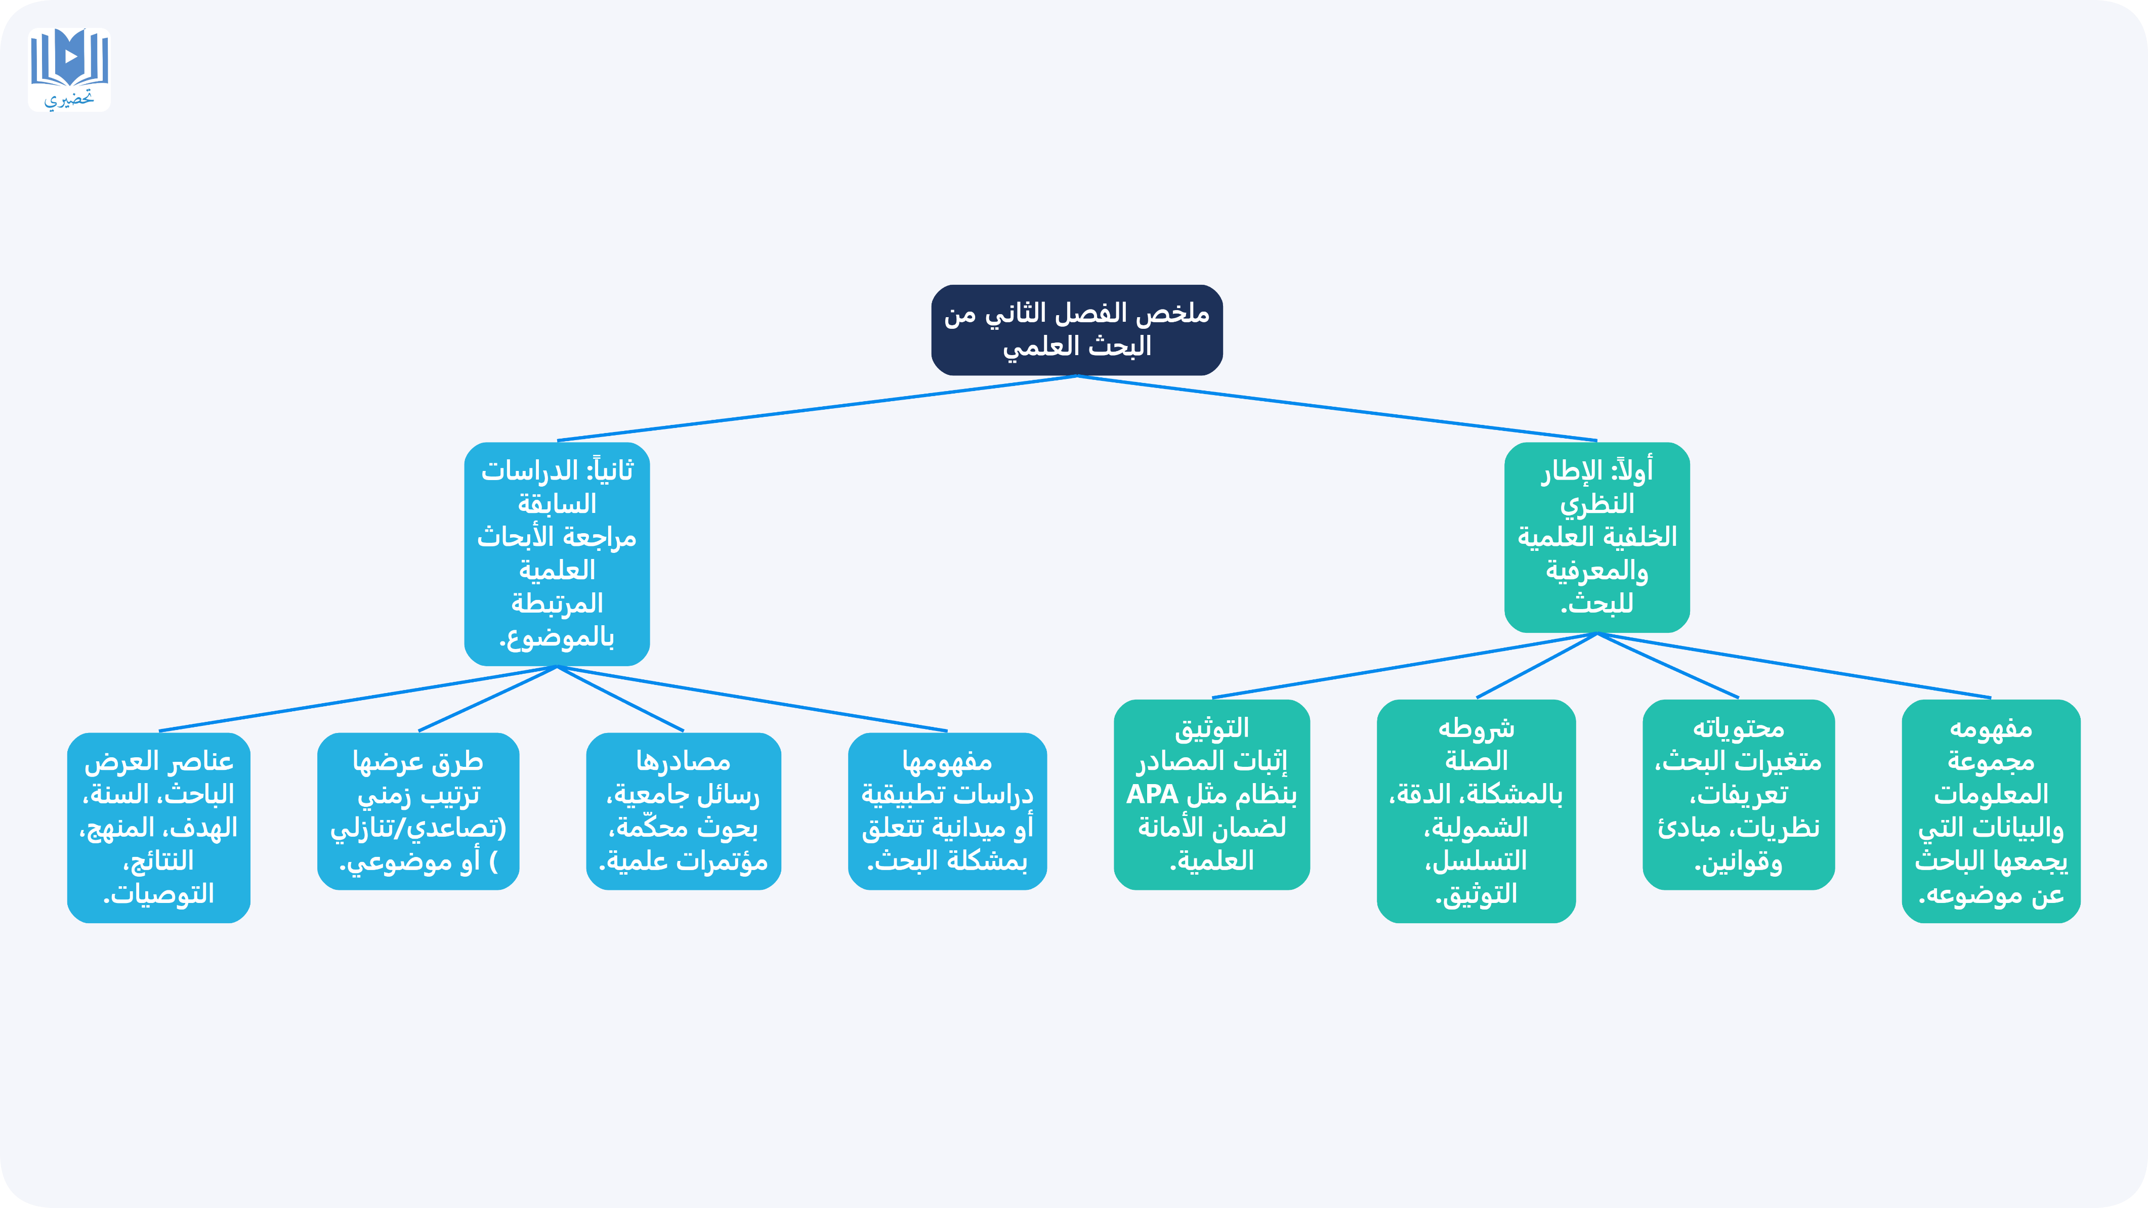

Slide 43
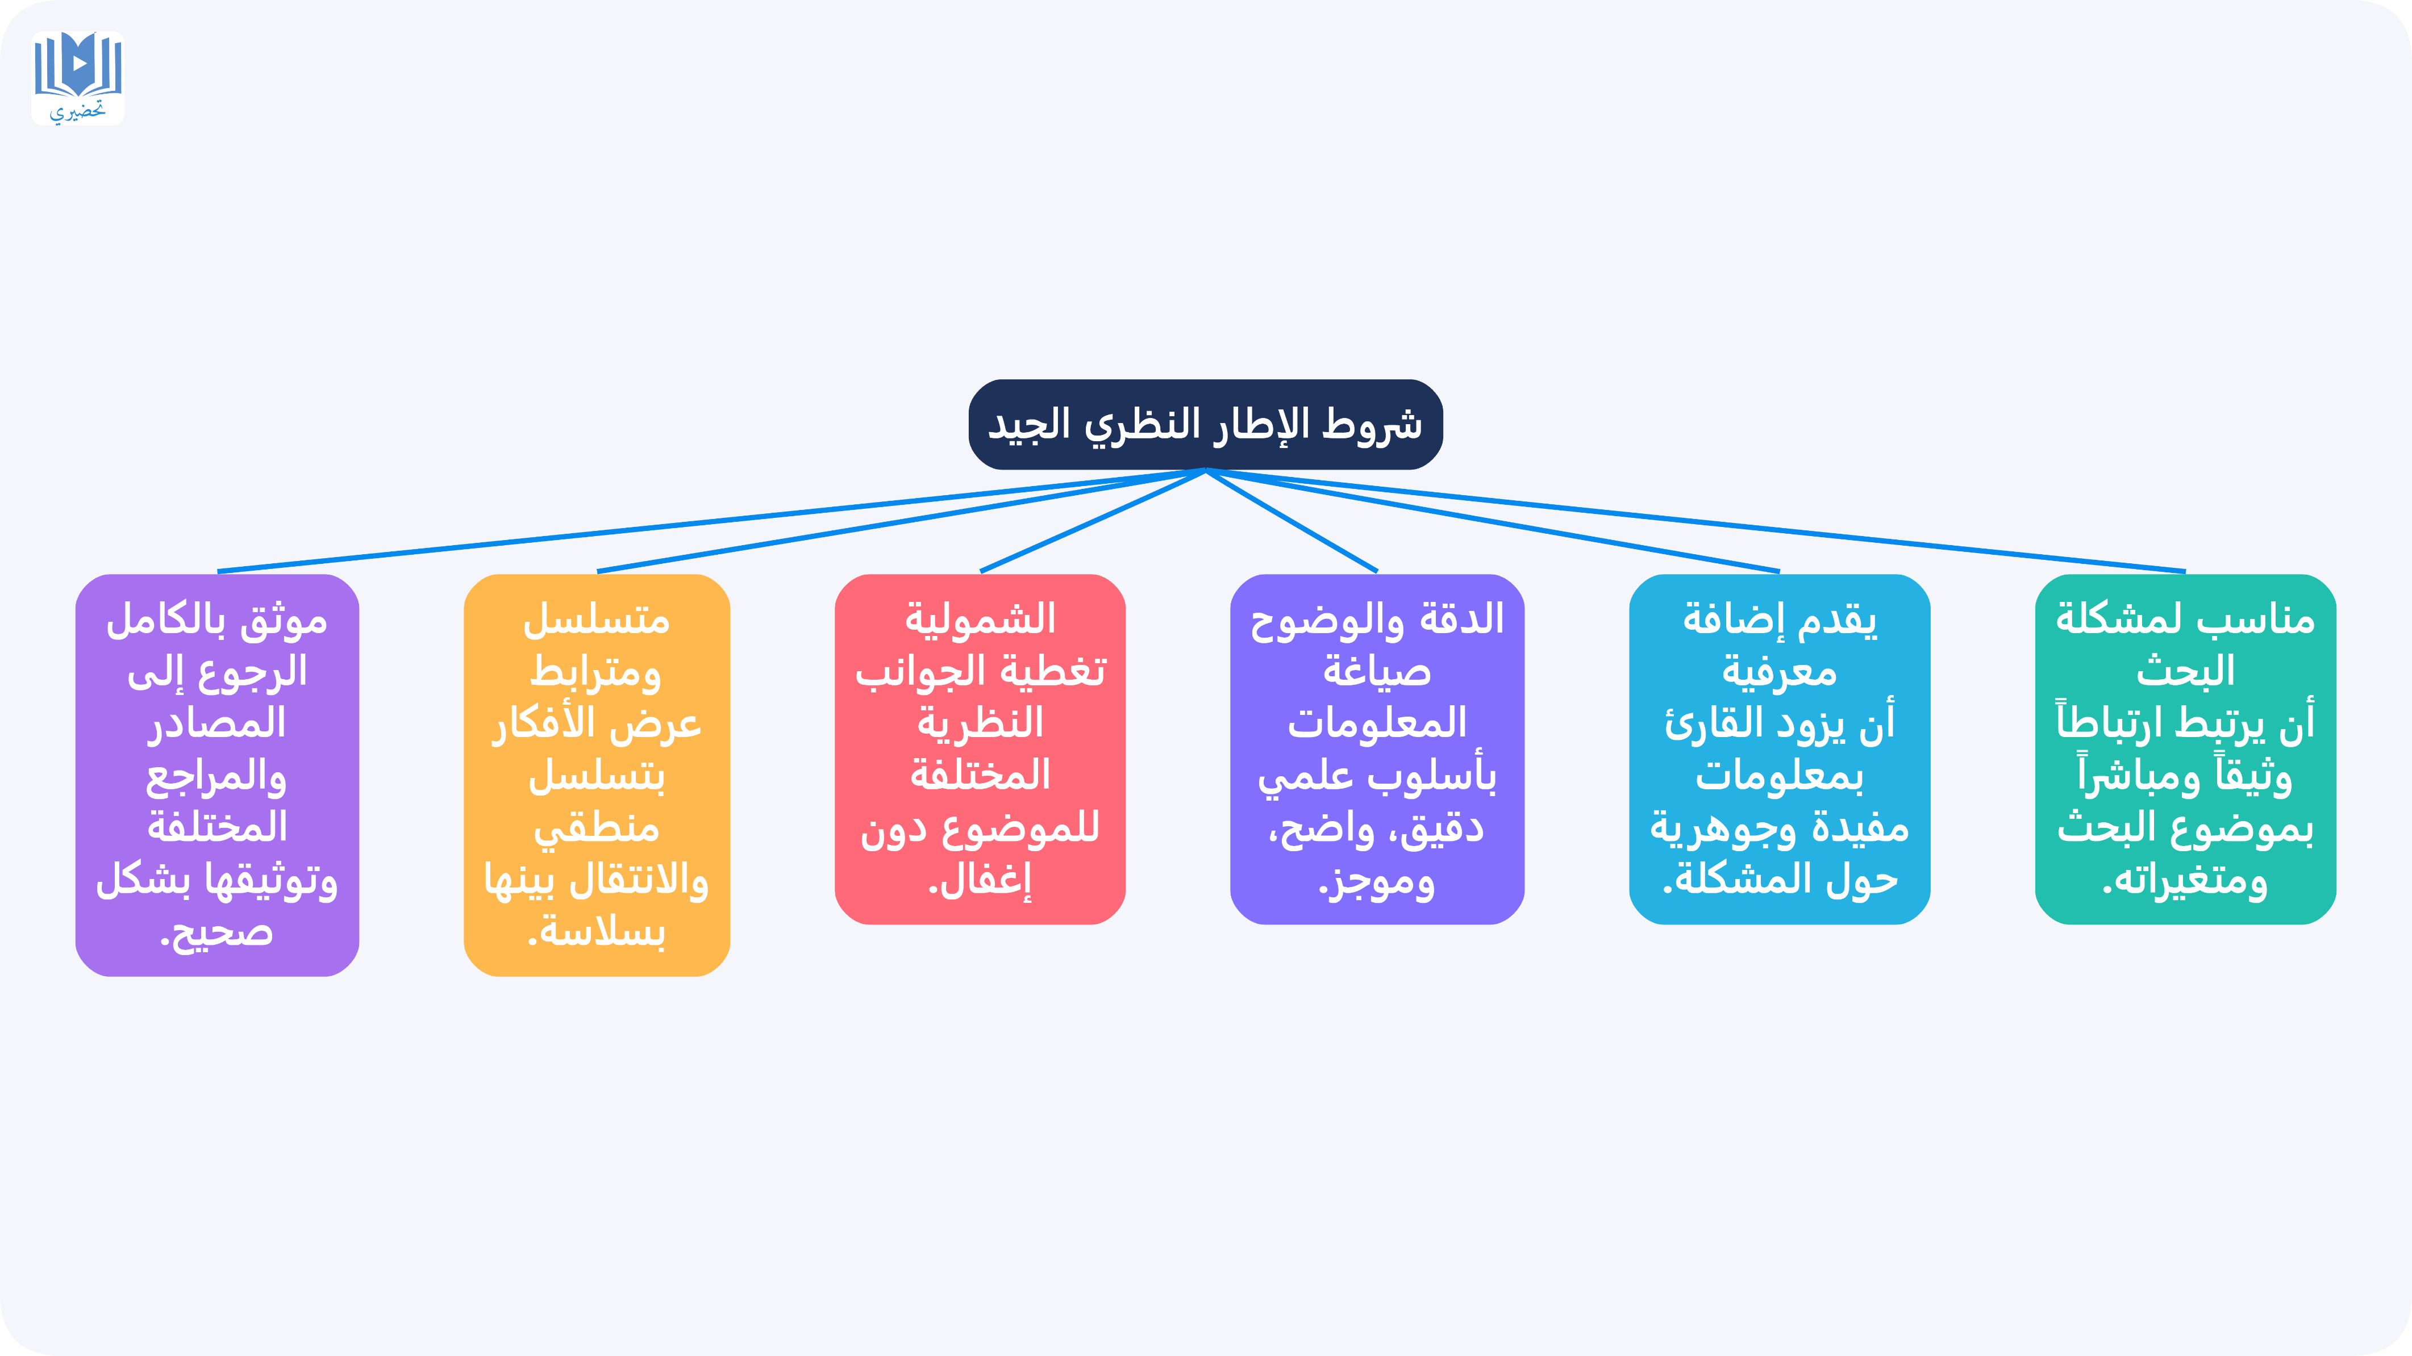

Slide 44
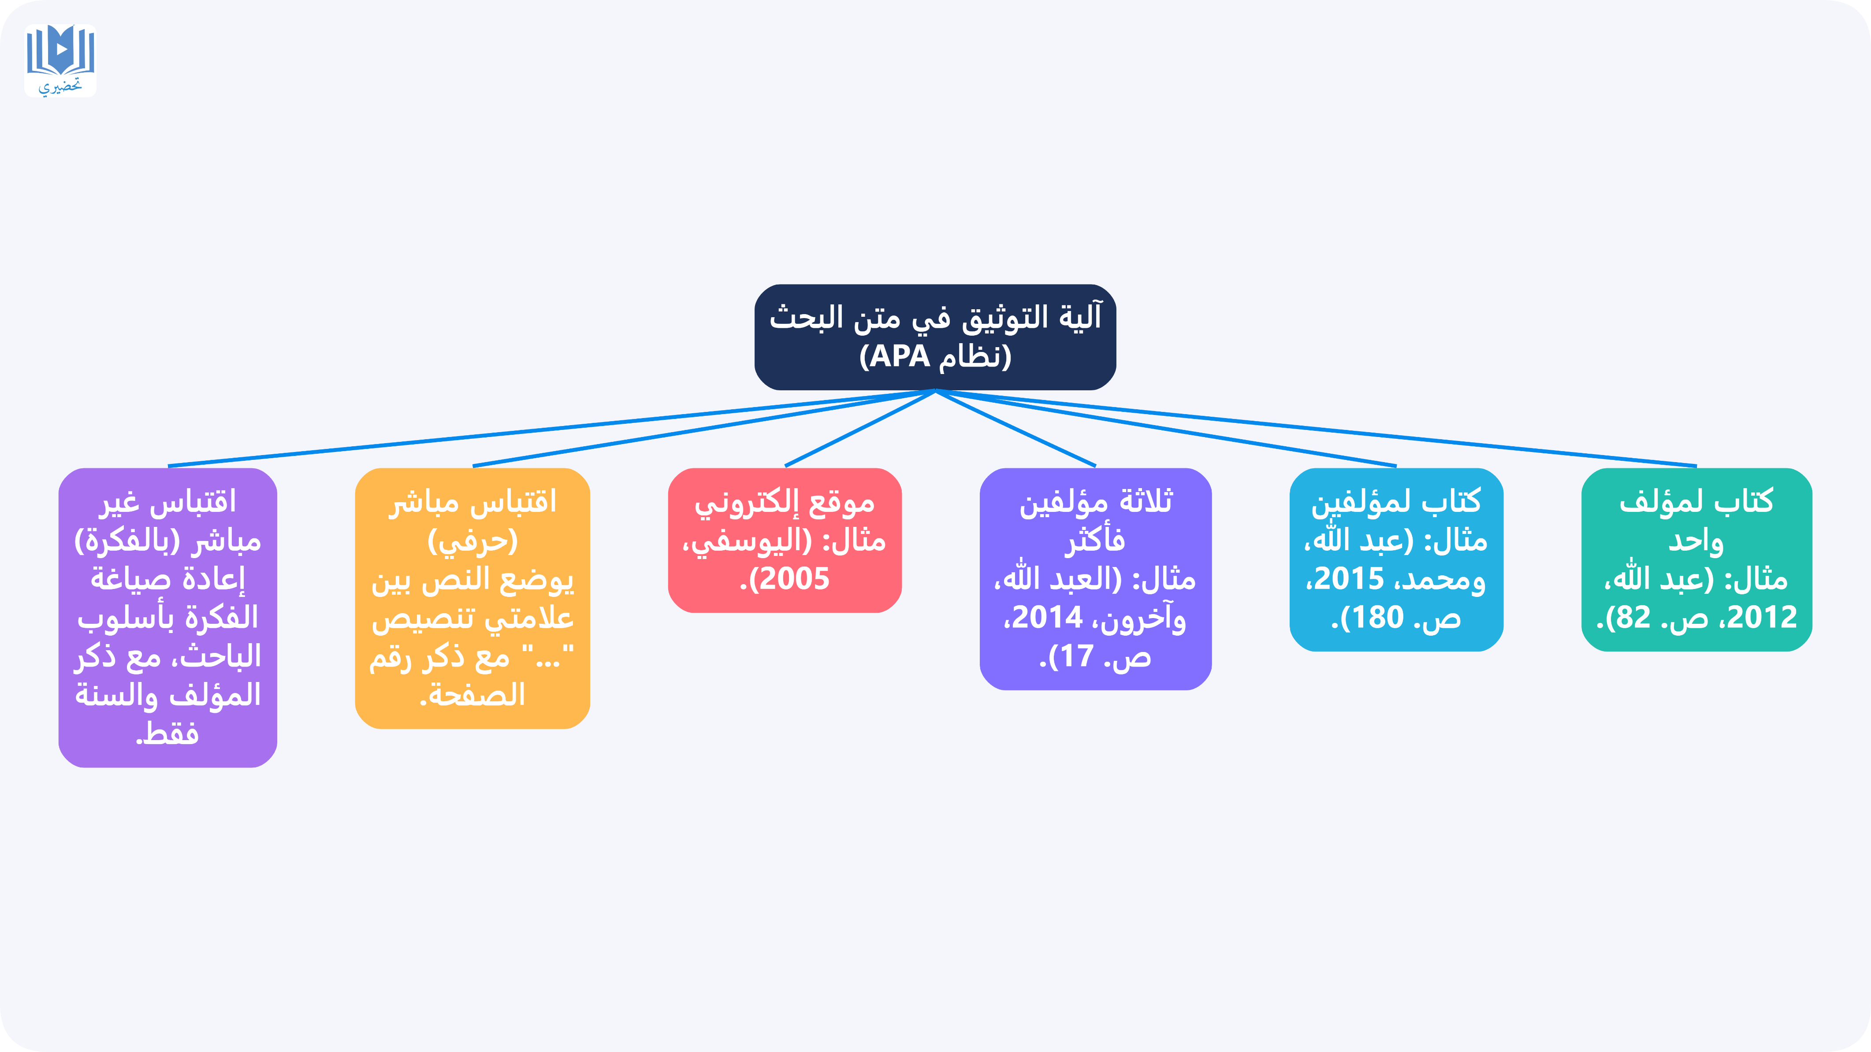

Slide 45
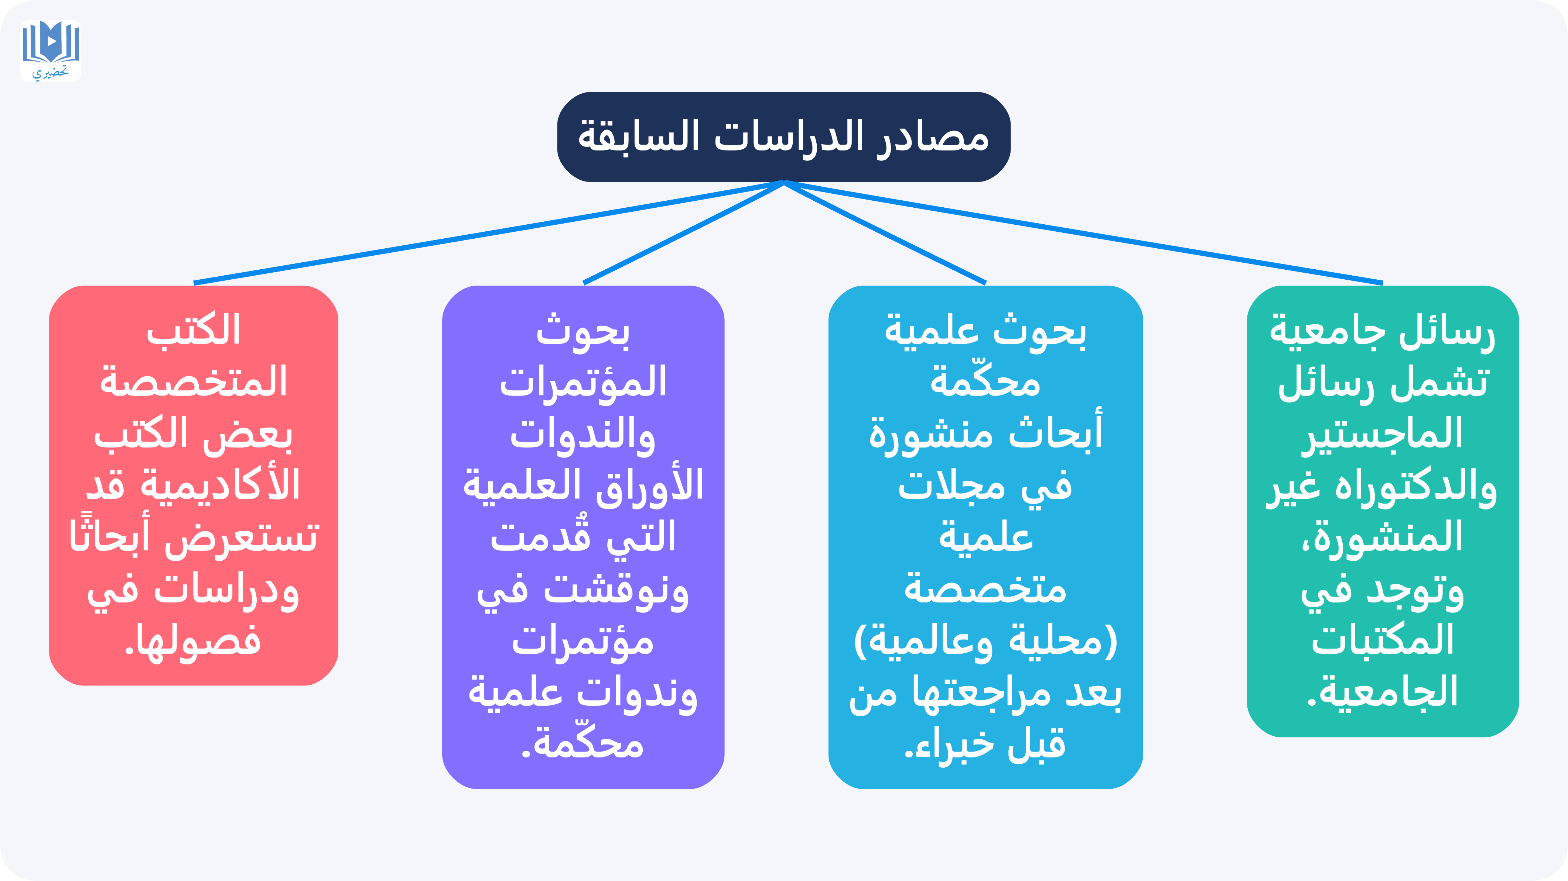

Slide 46
